Slide 1
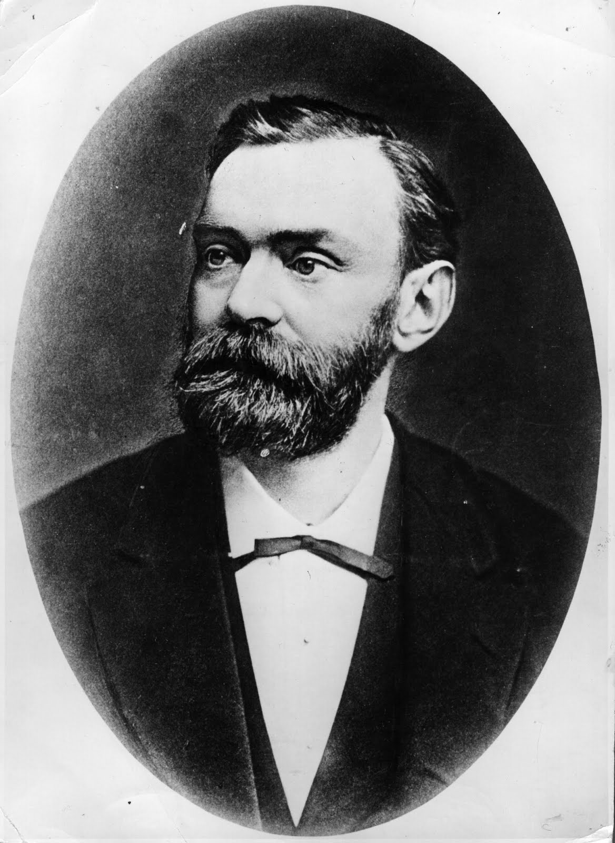
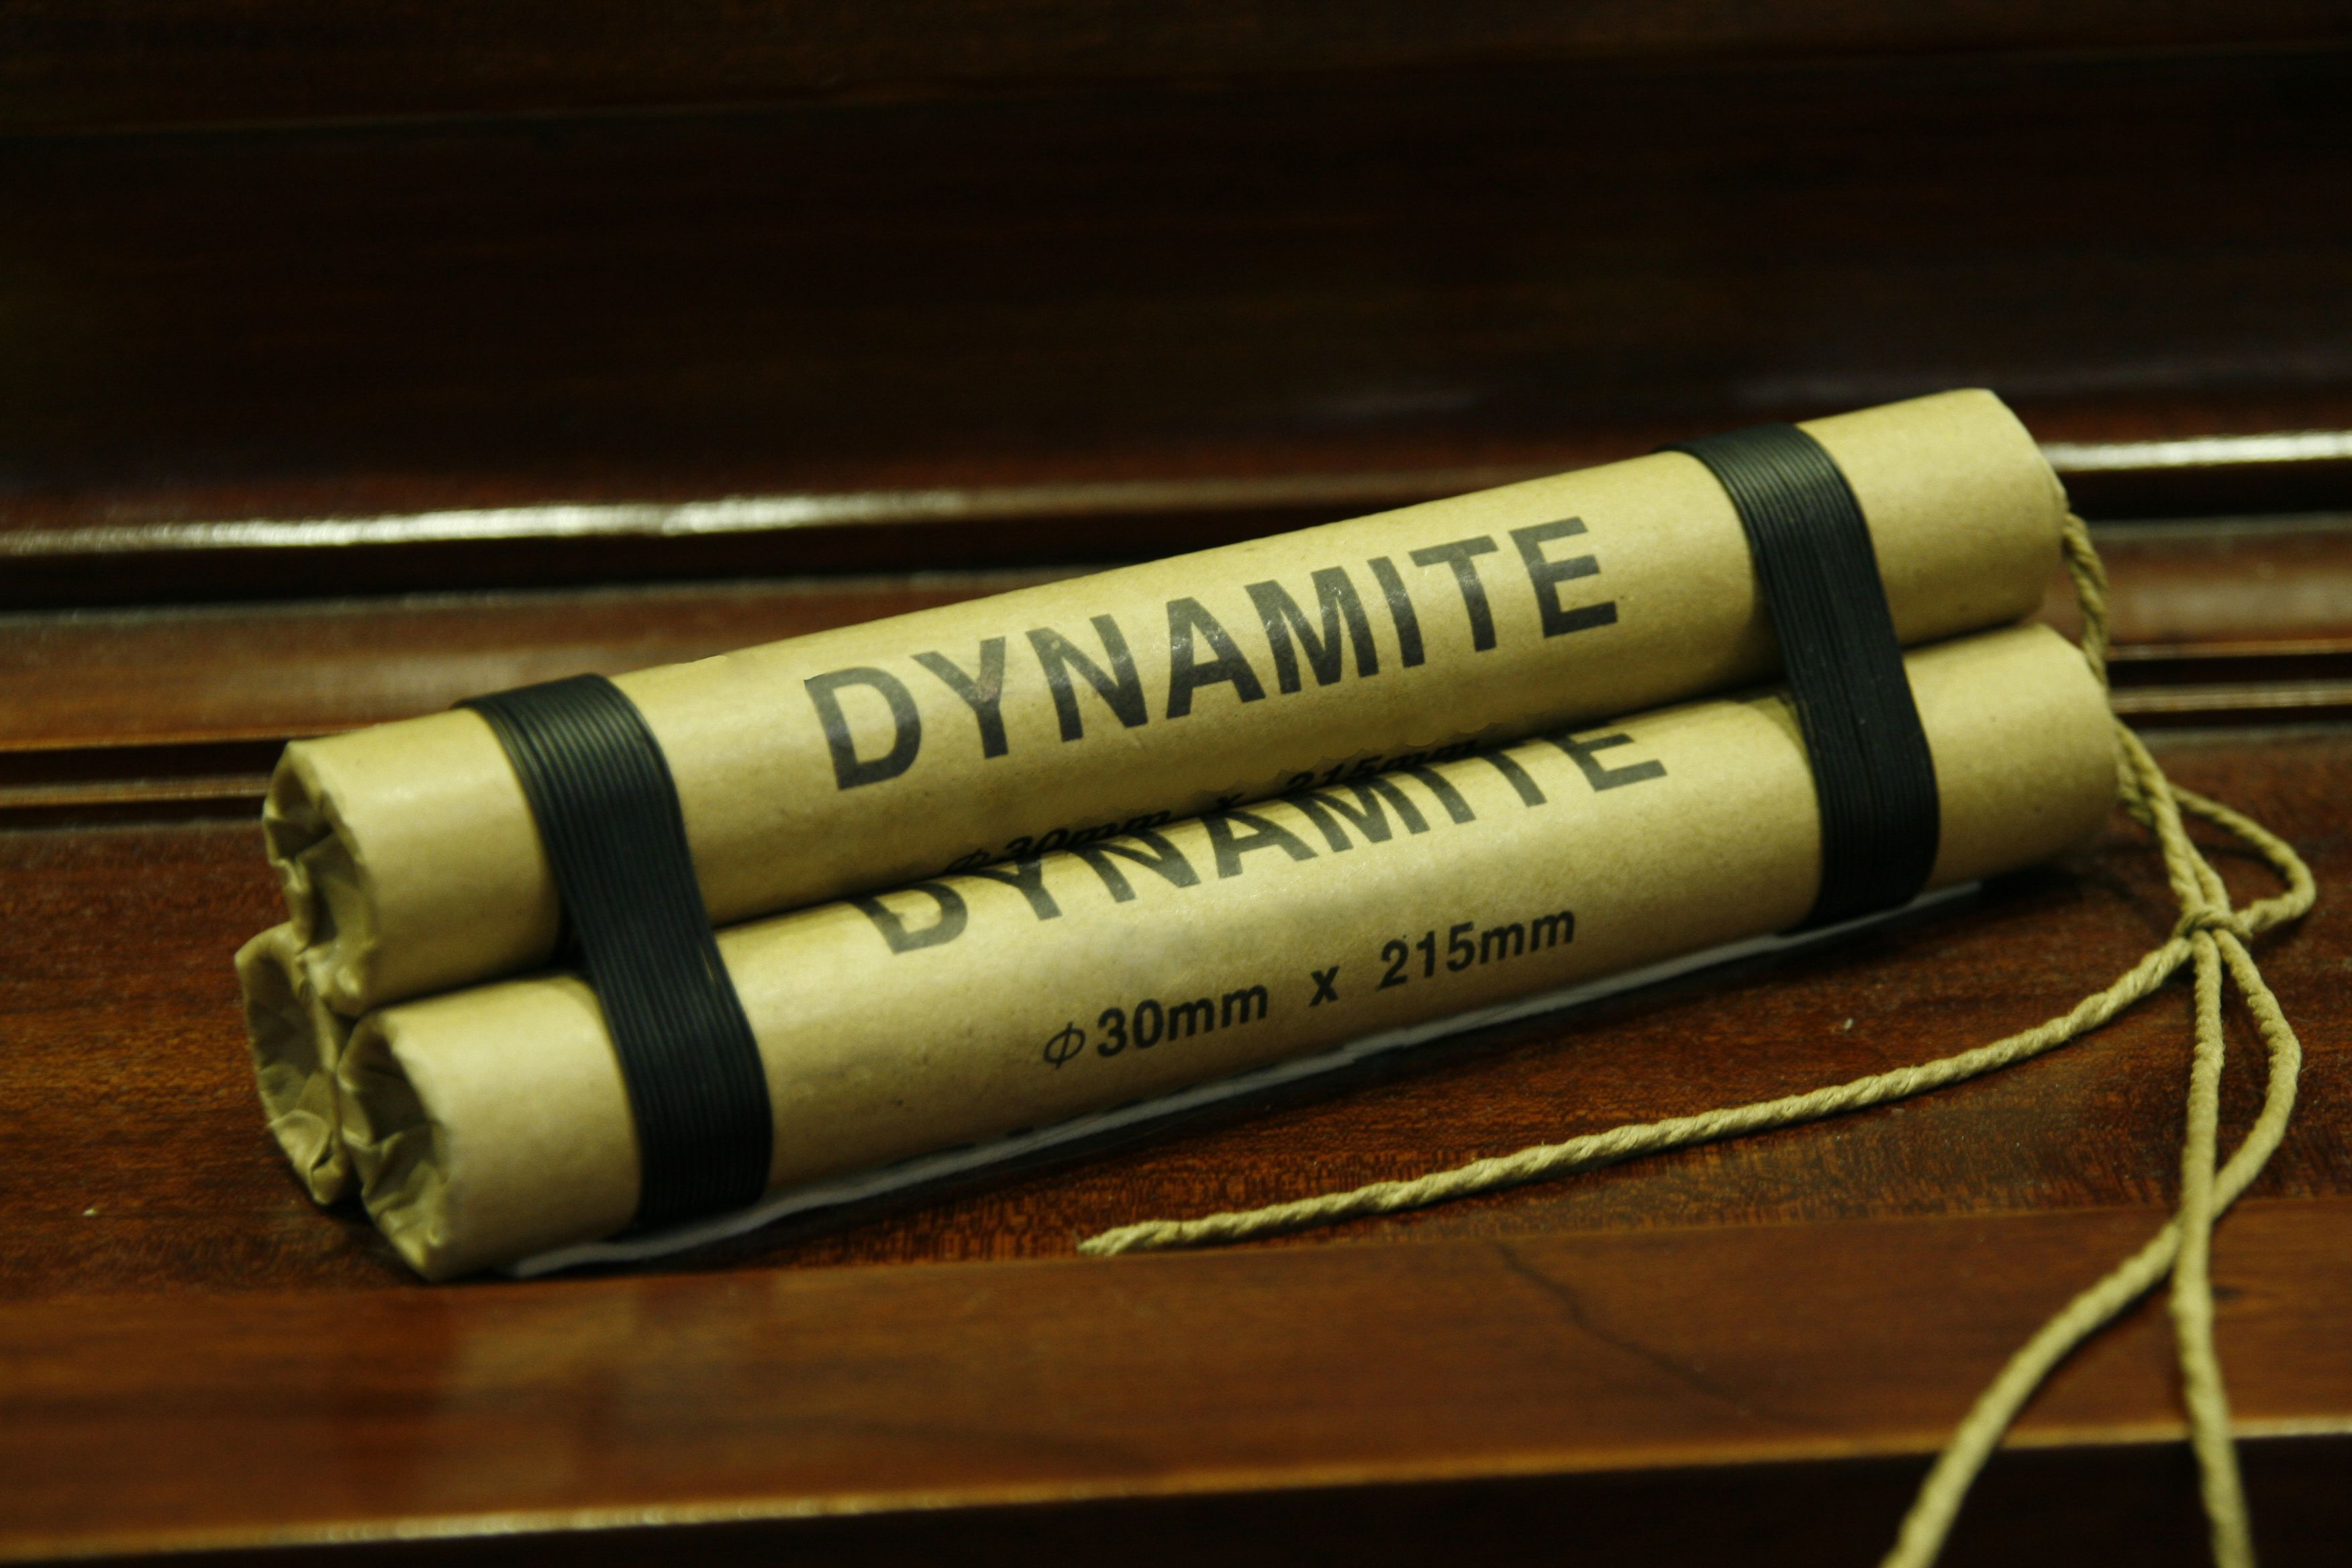
Nobel
Alfred Bernhard Nobel
Période de temps:1833-1896
Nationalité: suédois
Découverte: dynamite
Anecdote:fondation

